Slide 1
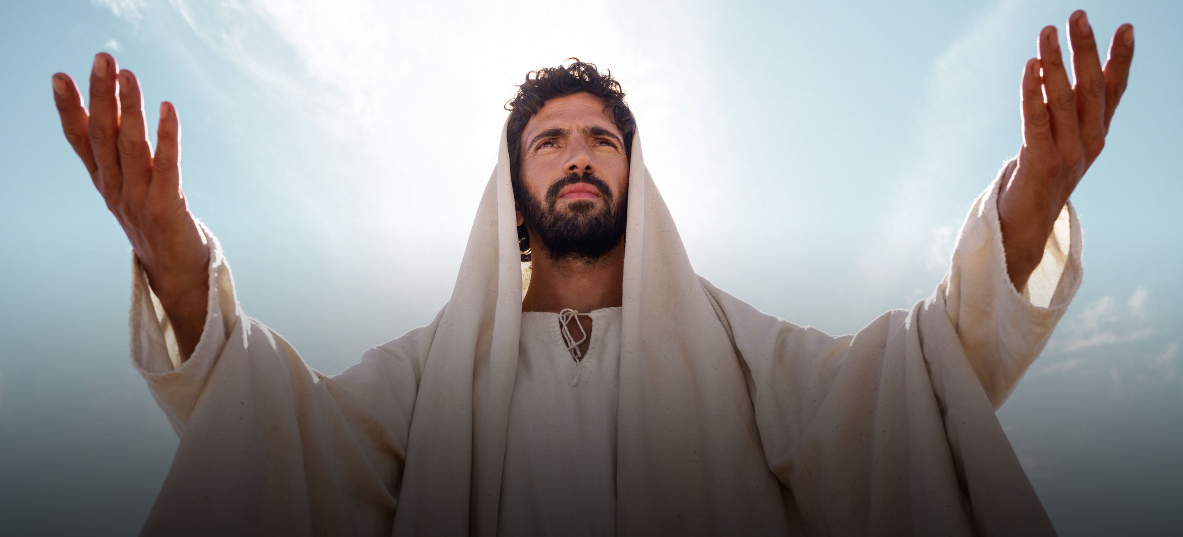

“Permaneciendo unidos en Cristo: Estrategias para la retención de miembros”
MÁS CERCA DE DIOS
ESCUELA SABÁTICA
IGLESIA ADVENTISTA DEL 7° DÍA

Slide 2

SERVICIO DE CANTO
#530 “SOMOS UN PEQUEÑO PUEBLO MUY FELIZ”
# 531

Slide 3
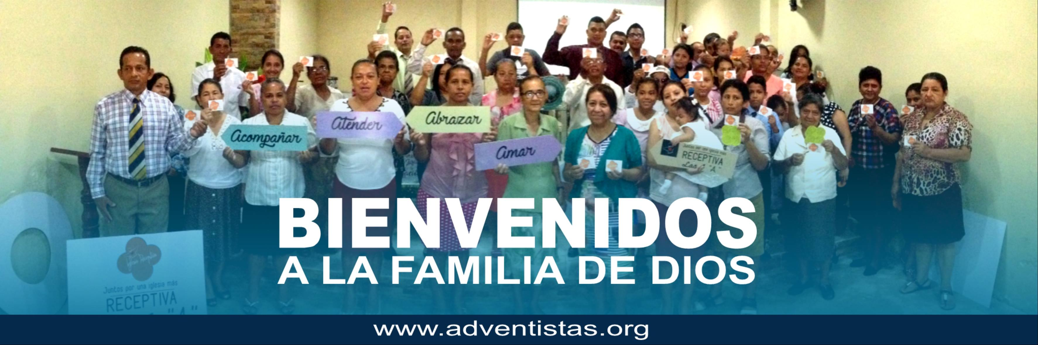
Hoy aprenderemos cómo
podemos fomentar la participación activa y el compromiso continuo de nuestros hermanos en la fe
buscando no perder a ningún miembro más.

Slide 4

PROPÓSITO
Fomentar la responsabilidad que cada individuo tiene de retener a los miembros en la
Iglesia Adventista, identificando desafíos comunes y aprendiendo estrategias prácticas para nutrir y
fortalecer la comunión y el compromiso de los creyentes.

Slide 5
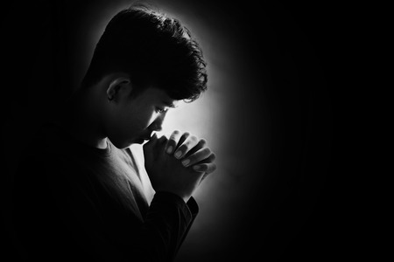
Oración
De
rodillas

Slide 6
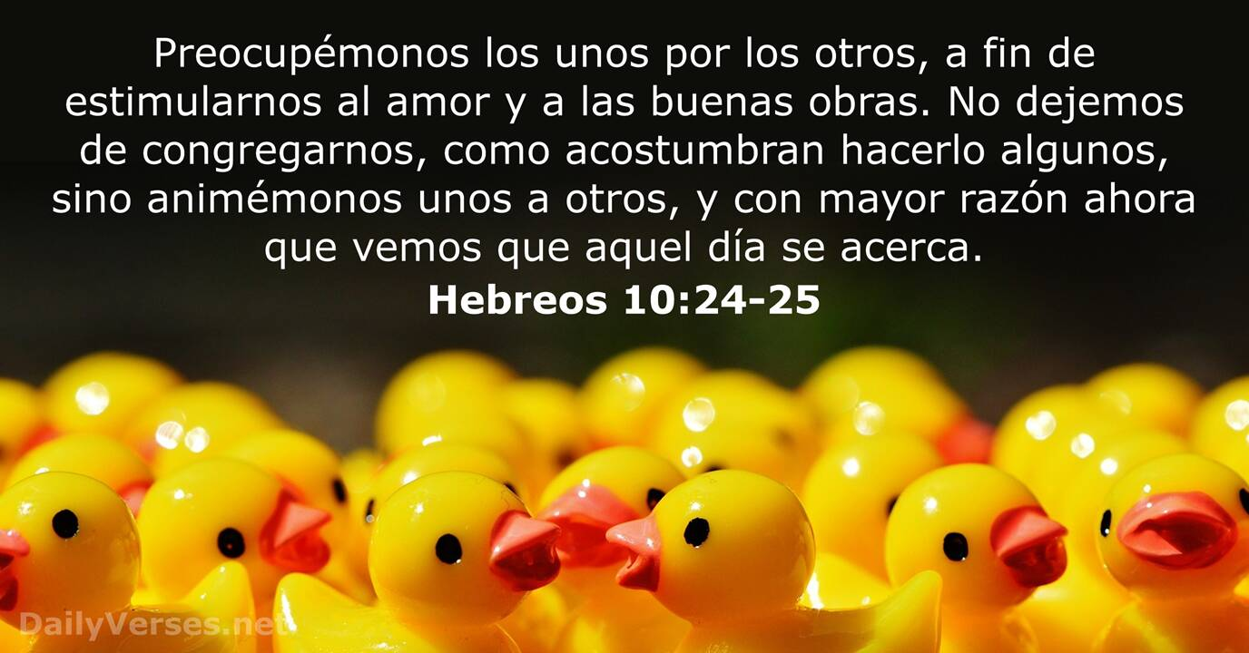
LECTURA BÍBLICA
Hebreos 10: 24-25

Slide 7

La siguiente es una temática que no debería de ser abordada dentro de la iglesia, pero por las circunstancias, es necesario hacerlo. Ojalá toda persona que decide entregarse a Jesús permaneciera en su iglesia hasta que él volviera.
La realidad es que no, es por ello que la tarea de retener a los
miembros en la Iglesia Adventista presenta desafíos significativos.

Slide 8

Cada individuo tiene sus propias
luchas y necesidades, y a veces, las razones para abandonar la comunidad de fe pueden ser complejas.
Sin embargo, es vital recordar que nuestra misión como iglesia va más allá de solo atraer nuevos
miembros, es también cuidar y fortalecer a aquellos que ya forman parte de nuestra familia espiritual.

Slide 9

El desafío de la retención de miembros no se trata solo de mantener números, sino de nutrir corazones
y almas

Slide 10
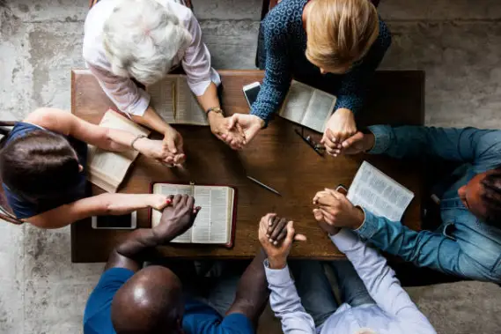
A través de un liderazgo comprometido, relaciones auténticas y un enfoque en el discipulado
y el compañerismo, podemos mitigar los factores que llevan a la deserción y construir una comunidad
que se enfrenta a los desafíos juntos, creciendo en la gracia y el amor de Dios.

Slide 11

La congregación y la comunidad son esenciales en la vida del creyente. Cuando los miembros se reúnen,
tienen la oportunidad de alentarse mutuamente, compartir sus luchas y edificarse en la fe.
Asimismo, en este versículo se resalta la importancia de inspirarnos unos a otros a vivir vidas piadosas y
obedientes al Señor

Slide 12

También, se advierte sobre dejar de congregarse, señalando que algunos podrían
caer en el hábito de aislarse
de la comunidad de fe.

Slide 13

La congregación regular no solo nutre el
crecimiento espiritual individual, sino que también fortalece los lazos entre los miembros.
Finalmente, se hace hincapié en la urgencia de mantener el compañerismo, especialmente en vista del
pronto retorno de Cristo

Slide 14
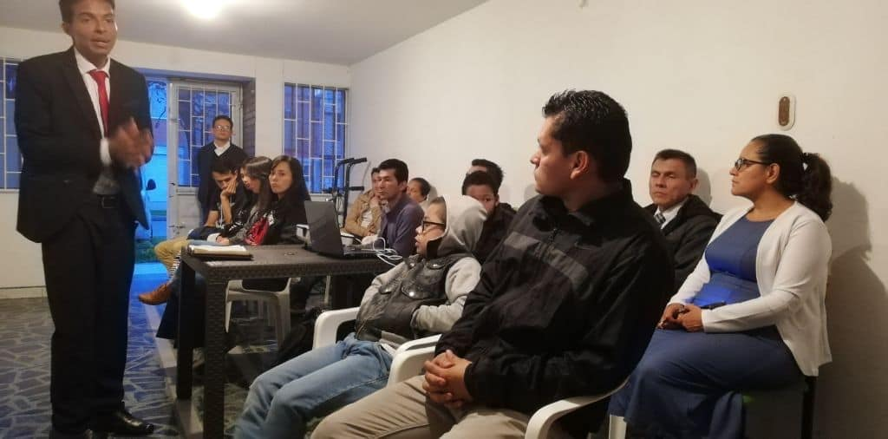
Recordemos, no dejemos de congregarnos,
sea en la iglesia o en nuestros
grupos pequeños, piense en la persona que hoy no está a su lado y que antes sí lo estaba, no perdamos
a ni uno más.

Slide 15

NUEVO HORIZONTE
COMPROMETIDOS CON EL DISCIPULADO

Slide 16

Diversos estudios mencionan que establecer programas de mentoría para los miembros nuevos en la
Iglesia Adventista, puede ser una forma efectiva de ayudarlos a sentirse bienvenidos, apoyados y
conectados en su nueva comunidad de fe. Para que esto tenga éxito es necesario que miembros experimentados y comprometidos estén dispuestos a ser mentores de los nuevos miembros. Estos
deberían ser personas que tengan un corazón de servicio y que estén dispuestas a compartir su fe y
conocimientos con otros.

Slide 17

Posteriormente, se asignará a cada nuevo miembro un mentor que comparta
intereses similares o experiencias de vida.
El emparejamiento exitoso puede aumentar la efectividad
del programa.
Este plan lo ejecuta la iglesia al momento de asignarle un hermano mayor al recién
bautizado. Si en estos momentos el Espíritu Santo le dice a la mente, ¿dónde está tu hermano menor?

Slide 18
Es momento de volver a comprometerse con la responsabilidad que el Señor le ha conferido.
Asimismo, si el Señor ha puesto en su corazón convertirse en el mentor de alguien, hágalo, todos
necesitamos de todos.

Slide 19
Otro aspecto que ayuda a la retención de los miembros es ofrecer enseñanzas relevantes y prácticas
que aborden las necesidades y desafíos de la vida cotidiana.
Para que la iglesia pueda aplicar esto, es
necesario que los propios miembros conozcan las necesidades e intereses de los miembros de la
congregación. Esto permitirá adaptar las enseñanzas para que sean significativas para ellos.

Slide 20

Una vez hecho esto, elija temas que sean relevantes para la vida cotidiana de los miembros, que aborden
cuestiones actuales y relevantes desde una perspectiva bíblica y tenga la confianza de comunicárselo
a algún responsable de iglesia. Luego, entran en acción los encargados de los diferentes
departamentos, es necesario desarrollar enseñanzas que ofrezcan consejos prácticos y aplicables para
enfrentar situaciones reales.

Slide 21

Sirve también, incorporar testimonios y experiencias personales que
resuenen con la audiencia. Cuando las enseñanzas son significativas y aplicables, es más probable
que los miembros se sientan inspirados y equipados para vivir su fe de manera auténtica y
comprometida.

Slide 22

MISIONERO MUNDIAL
DOMINICA

Slide 23
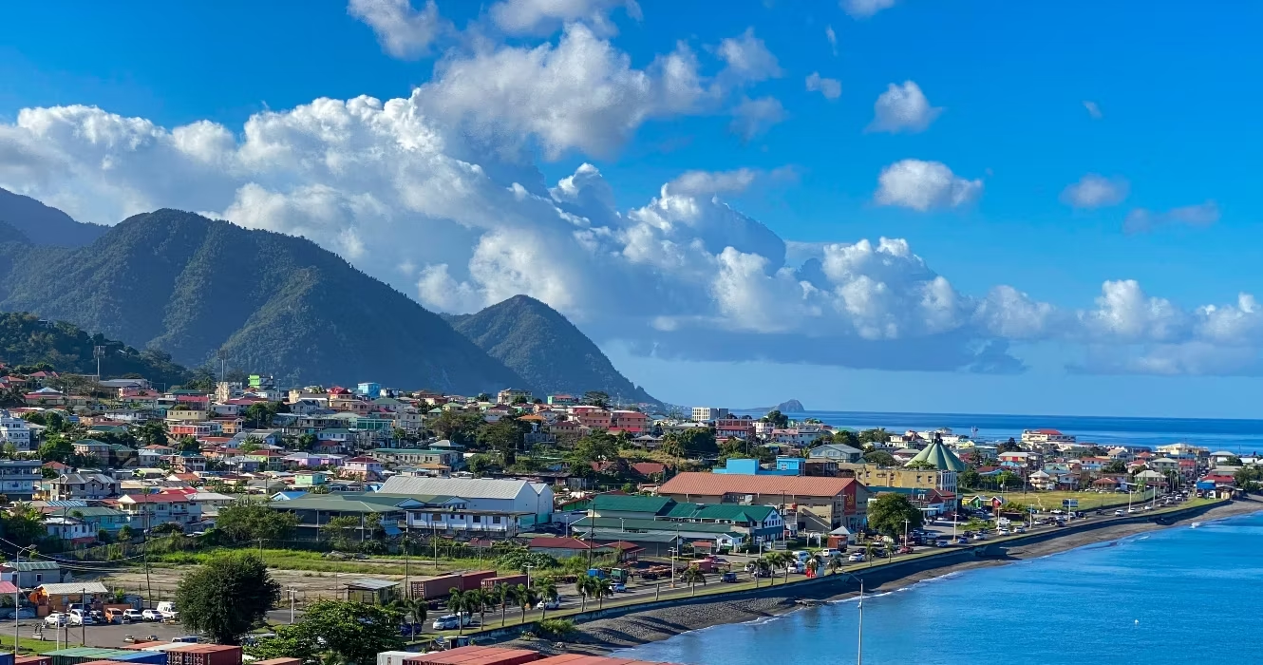


DOMINICA
CAPITAL:ROSEAU
IDIOMA: INGLÉS
MONEDA: DÓLAR

Slide 24

Un aspecto vital en la retención de miembros es la participación activa. Involucre a sus hermanos
menores, seres queridos, personas a su cargo etc. en la planificación y ejecución de actividades y
proyectos. Cuando las personas se sienten parte activa, es más probable que se comprometan a plazo. Por eso, informe a los demás sobre las próximas actividades y proyectos y diseñe oportunidades
para que expresen sus ideas y opiniones.

Slide 25

Aunque no sea líder de algún grupo,
puede organizar
reuniones periódicas donde los miembros puedan compartir de su fe. Sea un agente activo en el
fortalecimiento de los grupos pequeños, invite a miembros interesados a unirse y participar
activamente en él. Asimismo, no tema en asignar roles y tareas claras a los miembros en función de
sus habilidades e intereses de la persona. Esto empodera a los miembros y les da un sentido de
propósito. Esto está dirigido no solo a encargados, sino a la iglesia en general, todos somos parte del
cuerpo de Cristo.

Slide 26

HIMNO DE ALABANZA
#529 “IGLESIA DE CRISTO”

Slide 27

INFORME
SECRETARIAL

Slide 28

El cuidado pastoral. Quizá esto confunda a los miembros ¿Qué no es esto responsabilidad del pastor?
Lo cierto es que Dios nos ha mandado a todos a ser cuidadosos de su grey. Aunque usted no sea un
pastor, puede desempeñar un papel valioso en el cuidado pastoral de los miembros de iglesia. El
cuidado pastoral no se limita a los líderes formales; todos pueden contribuir a crear una comunidad
de apoyo y amor. Hagámonos visitas los unos a los otros

Slide 29

Atendamos a los miembros enfermos,
ancianos o que enfrentan dificultades. Incluso una llamada telefónica o un mensaje de apoyo pueden
marcar la diferencia. Oremos sinceramente por las necesidades de nuestros miembros y animémonos entre todos.
La oración es un poderoso acto de cuidado y apoyo espiritual.

Slide 30

No se niegue tampoco a
brindar acompañamiento a aquellos que buscan consejo y dirección en su vida espiritual y en
decisiones importantes. No tenga duda que su interés por ayudar y estar presente tendrá un impacto significativo en la vida de los demás.

Slide 31
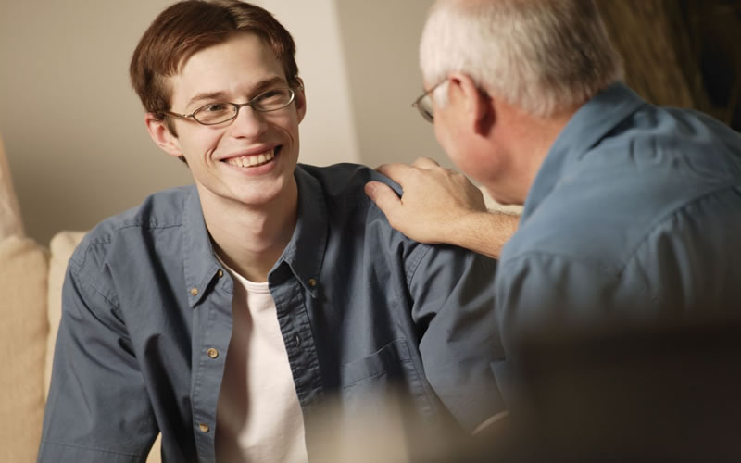
Se dice que los años en los que se encuentra el grupo con mayor deserción dentro de la iglesia está
entre los 18 y 35 años, es decir, los jóvenes. Cómo ayudar a los jóvenes a que desarrollen su fe de
manera relevante y significativa. Pues bien, Lo primero es establecer relaciones genuinas y de
confianza con los jóvenes

Slide 32
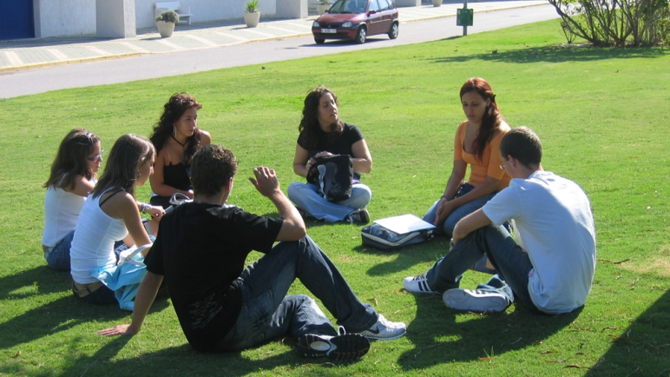
Escuche sus opiniones y preocupaciones, y muestre interés verdadero por sus vidas. Diseñe programas y actividades dirigidos a los intereses y necesidades de los jóvenes, como
grupos de jóvenes, retiros, campamentos y eventos sociales.
Es necesario que los miembros
empoderen a los jóvenes para asumir roles de liderazgo en la iglesia y se les dé la oportunidad de
planificar y liderar actividades sin criticarlos o juzgarlos,
sino buscando apoyarles, recuerde que la
vida cristiana es un crecimiento.

Slide 33
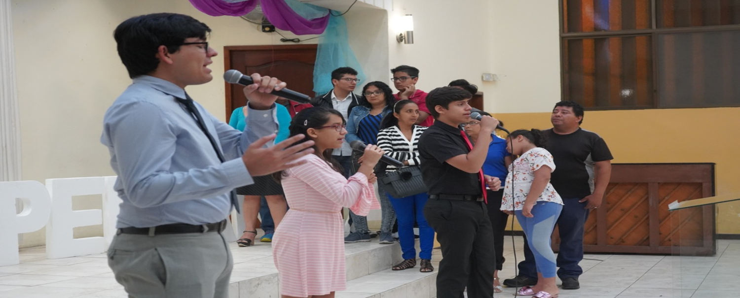
Finalmente trabaje en conjunto con los padres para apoyar la fe y el crecimiento espiritual de los jóvenes dentro y fuera de la iglesia. Si usted es padre,
se aconseja desarrollar algún ministerio con sus hijos de tal forma que establezcan lazos y compromisos con la obra de Dios

Slide 34

Mis hermanos, cada uno de nosotros es valioso y precioso para Dios y para la comunidad de fe.
Permanecer unidos en Cristo y en nuestro compromiso mutuo es un testimonio poderoso para el
mundo. Sigamos esforzándonos por cultivar relaciones genuinas, ofrecer apoyo y crecer juntos
mientras esperamos el cumplimiento de la promesa de ver a nuestro Señor Jesús en las nubes de los
cielos

Slide 35
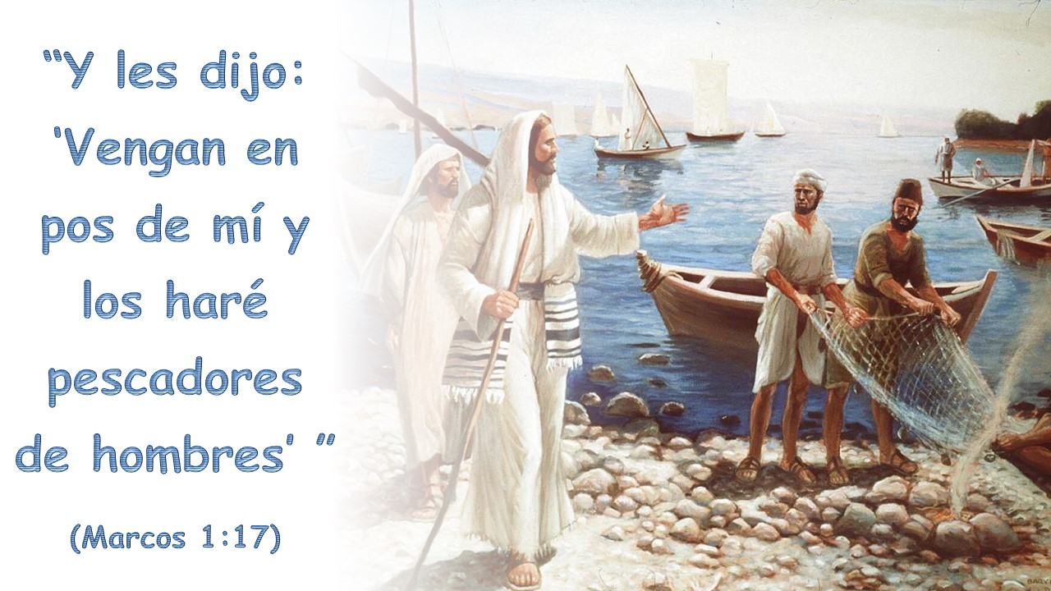
VERSÍCULO PARA MEMORIZAR

Slide 36

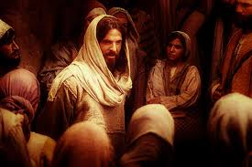
REPASO DE LA LECCIÓN # 3
UN DÍA EN EL MINISTERIO DE JESÚS

Slide 37

HIMNO FINAL
#512 “NUNCA ESTÉIS DESANIMADOS”

Slide 38

ORACIÓN FINAL

Slide 39


